Slide 1

A guerra do Vietname
1955-1975
Realizado por: Emma nº7 e Marisa nº22
Disciplina: História A
Professora: Isaura Oliveira
01/2024
12ºF

Slide 2
índice
1. Introdução
2. O que é?
3. Causas da guerra do Vietname
3.1 Guerra da Indochina
3.2 Divisão do Vietname
4. Intervenção americana
5. Intervenção da URSS
6. Estratégias usadas na guerra
7. Vítimas mortais
8. Fim da guerra
9. Conclusão
10. Webgrafia

Slide 3
INTRODUÇÃO

Slide 4
A Guerra do Vietname foi um conflito armado que ocorreu no sudeste asiático entre 1955 e 1975. Começou como uma luta pela independência do Vietname do Norte, liderado pelo Viet Minh, contra a dominação colonial francesa. A partir daí escalou até chegar ao que é hoje conhecido como a Guerra do Vietname

Slide 5
O QUE É?

Slide 6
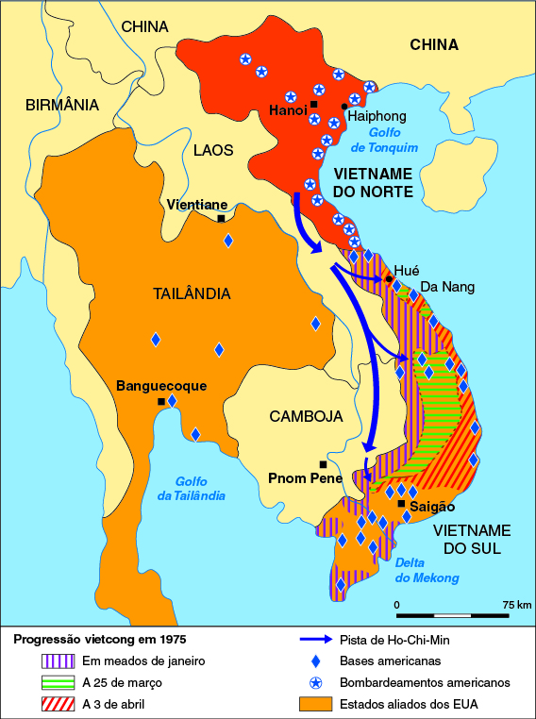
- A guerra do vietname é um conflito interno que se arrastava há longos anos no Vietname do Sul , entre o exército do governo autoritário que regia o país e as poderosas forças de guerrilha da Frente Nacional de Libertação apoiadas pelo Vietname do Norte.
- Iniciou-se em 1955 e teve fim em 1973.
- A guerra ocorreu no Vietname, em Camboja e Laos.
Estando o Vietname dividido entre: Vietname do norte e Vietname do Sul.

Slide 7
CAUSAS DA GUERRA DO VIETNAME
1. Guerra da Indochina
2. Divisão do Vietname

Slide 8
1. GUERRA DA INDOCHINA

Slide 9
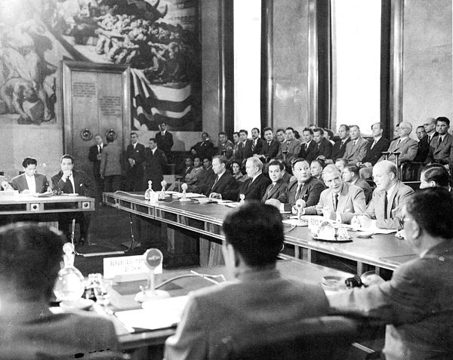
- Iniciou-se em 1946 e teve fim em 1954 através da conferência de Genebra. O que levou à independência do Vietname que acaba por se dividir em dois.
- O Vietname foi uma colónia francesa antes da II Guerra Mundial mas durante a guerra o Japão ocupou-o. No fim da guerra foi recuperado pelos Aliados.

Slide 10
2. DIVISÃO DO VIETNAME

Slide 11
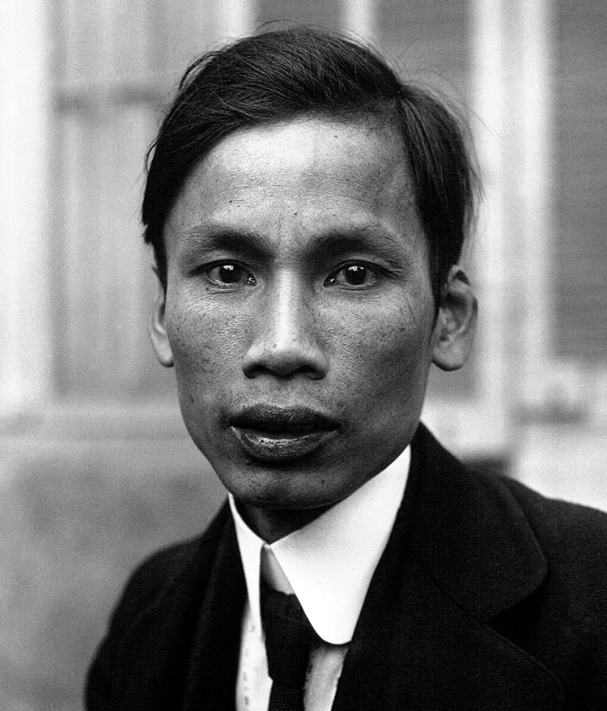
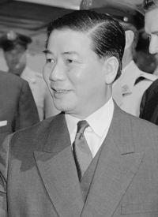
 | VIETNAME DO NORTE | VIETNAME DO SUL
SISTEMAS SOCIOECONÓMICOS E POLÍTICOS | Socialistas | Comunistas
APOIADO POR | União Soviética China Coreia do Norte FNL (Frente Nacional para a Libertação) | Estados Unidos da América Austrália Nova Zelândia Coreia do Sul
LÍDERES | Ho Chi Minh | Ngo Diem Dinh

Slide 12
INTERVENÇÃO AMERICANA

Slide 13
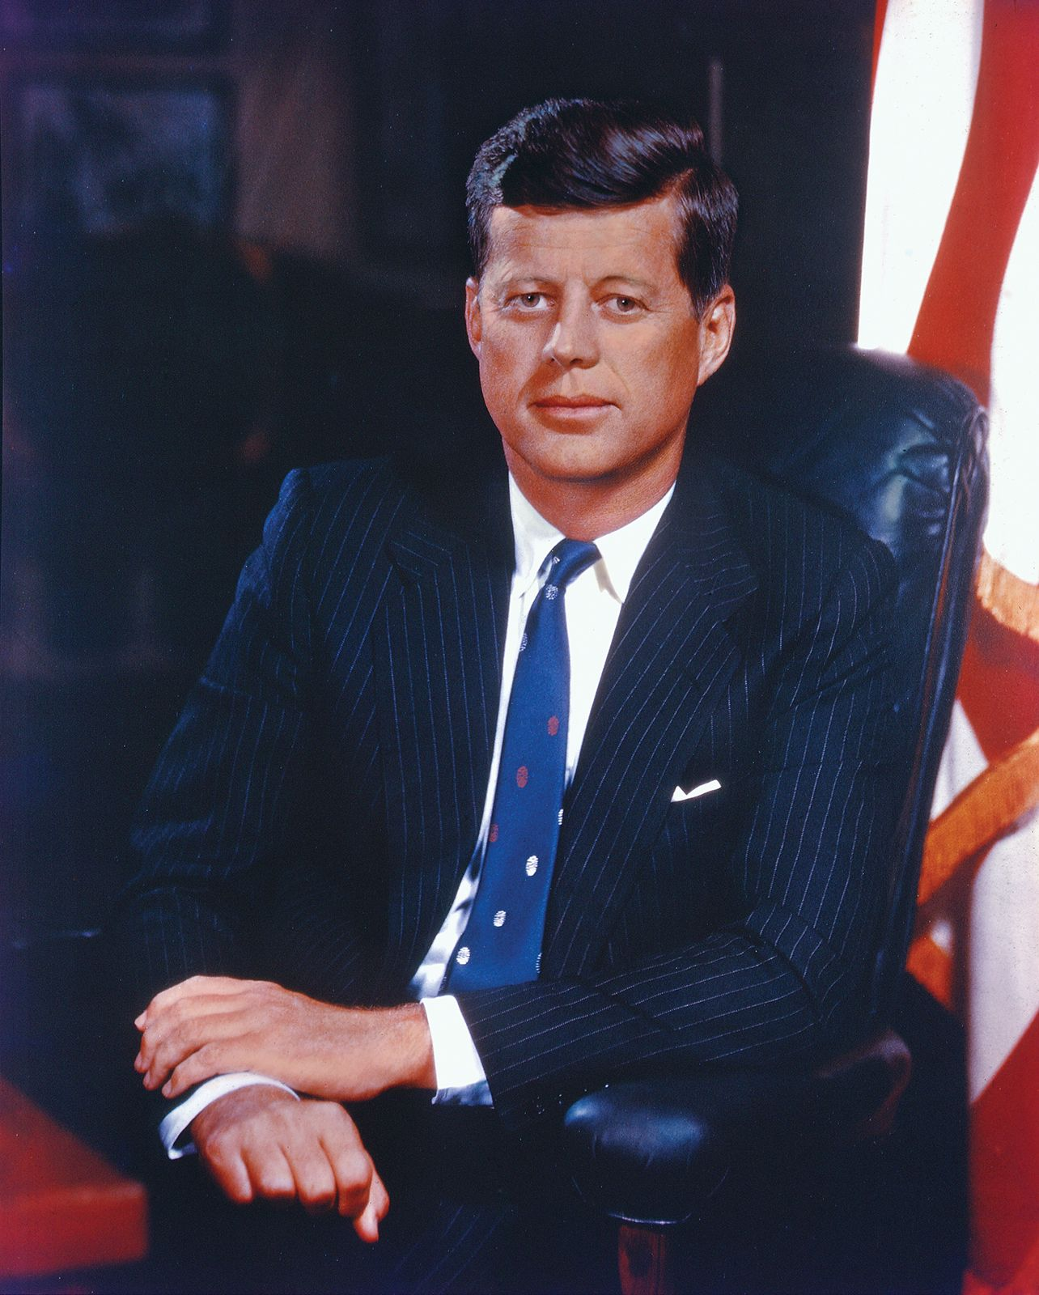
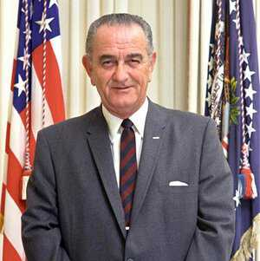
- Nos primeiros anos a única intervenção dos Estados Unidos era através do fornecimento de armas à parte sul do Vietname, ajuda financeira e concelheiros militares.
- John F. Kennedy é assassinado a novembro de 1963 e Lyndon Johnson assume o poder.
- Em 1964 Lyndon enviou 500 000 soldados para lutar no país e mais armamento devido a um incidente entre navios e uma embarcação socialista.
Lyndon Johnson
John F. Kennedy

Slide 14
INTERVENÇÃO DA URSS

Slide 15
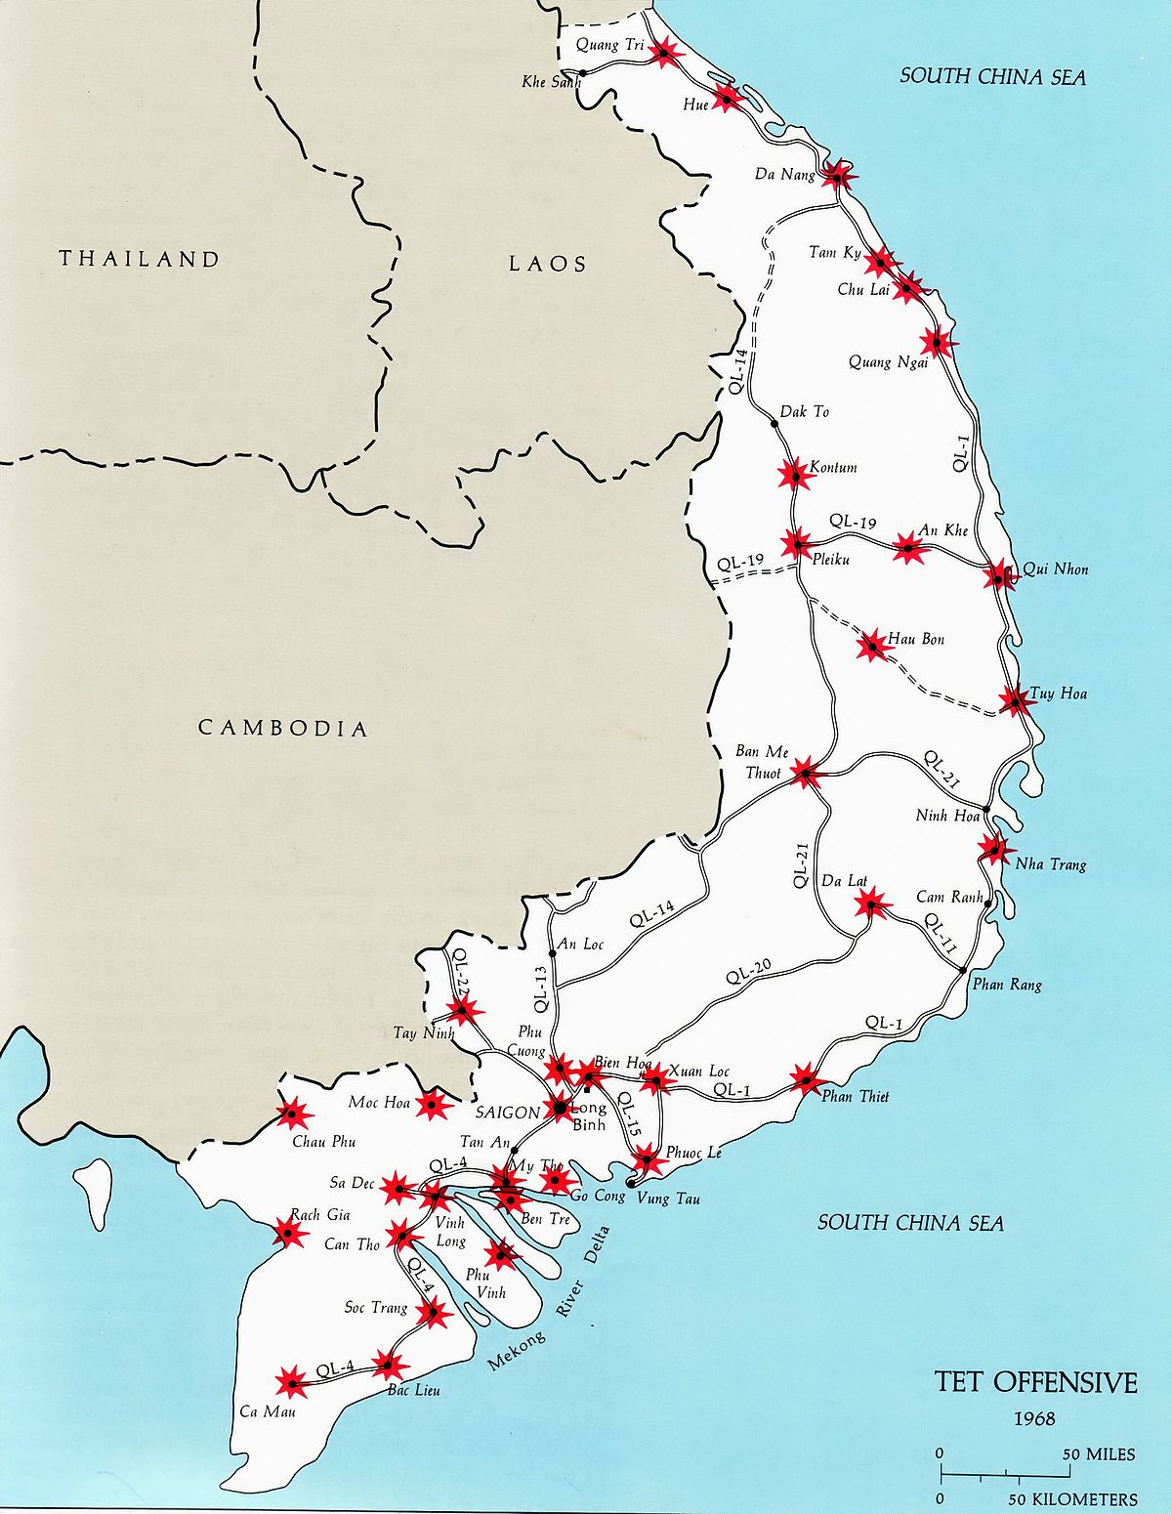
- O Vietname do Norte invadiu o do Sul, atacando 30 cidades naquele território fazendo com que a embaixada dos Estados unidos em Saigon fosse dominada.
- A esta invasão dá-se o nome de “Ofensiva do Tet”.

Slide 16
ESTRATÉGIAS USADAS NA GUERRA

Slide 17
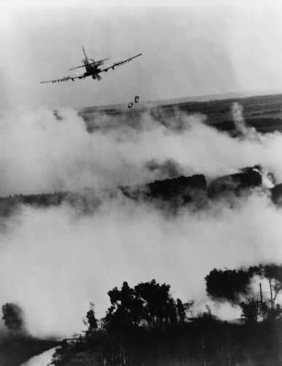

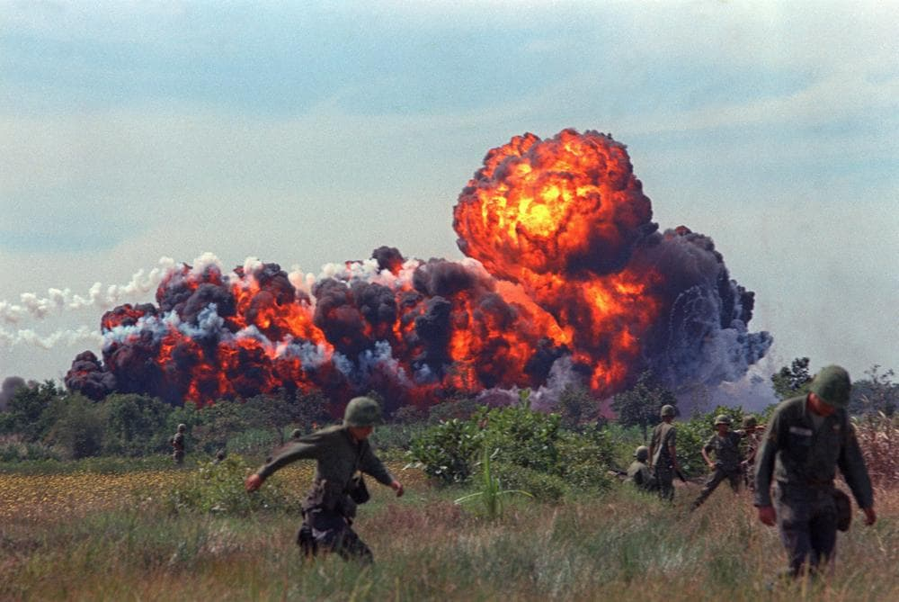
VIETNAME DO
SUL
Bombardeamentos com armas químicas
LSD (substâncias ilícitas) para suportar o modo de vida naquelas condições
Napalm, uma mistura de substâncias à base de petróleo que causava incêndios

Slide 18

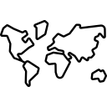
VIETNAME DO
NORTE
Tinham conhecimento do terreno o que facilitava na escolha da tática e também com que usassem as florestas tropicais a favor deles.
Táticas de guerrilha, como por exemplo: sabotagens, armadilhas, ambuscadas, etc.

Slide 19
VÍTIMAS MORTAIS

Slide 20
FIM DA GUERRA

Slide 21
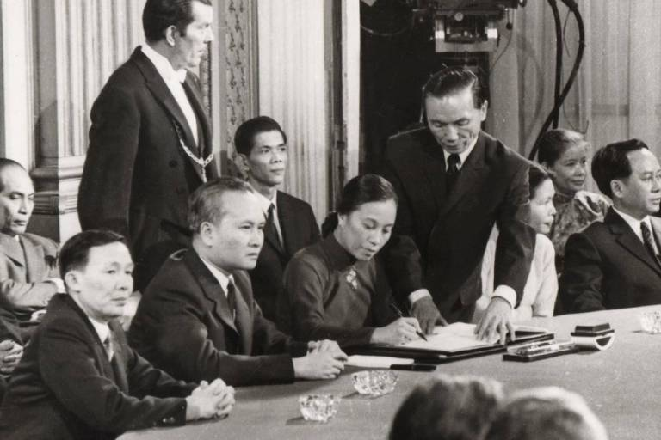
- Em 1969 o líder comunista Ho Chi Minh falece, mas a guerra permanece até 1973.
- Em 1973 é assinado o Acordo de Paris pois o presidente dos Estados Unidos da América (Richard Nixon) é pressionado pela população e pelo Congresso.
- Em 1976 o Vietname unifica-se novamente com o nome de República Socialista do Vietname

Slide 22
CONCLUSÃO

Slide 23
Guerra da Indochina pode ser vista como a fase inicial do conflito que se transformou na guerra do Vietname, um dos eventos mais significativos da Guerra Fria e da história do sudeste asiático.

Slide 24
WEBGRAFIA
Guerra do Vietname, Infopédia, Portugal, https://www.infopedia.pt/apoio/artigos/$guerra-do-vietname, 18/01/2024
Guerra do Vietname, Escola Virtual, Portugal,
Guerra do Vietnã, Wikipédia, Portugal, 20/11/2023, https://pt.wikipedia.org/wiki/Guerra_do_Vietn%C3%A3, 18/01/2024
Guerra do Vietnã, mundo educação, Brasil, https://mundoeducacao.uol.com.br/historiageral/guerra-vietna.htm, 18/01/2024
Guerra do Vietname, Escola Virtual, Portugal, https://app.escolavirtual.pt/lms/playerteacher/resource/506085/E?se=&seType=&coId=&area=search, 18/01/2024
Guerra do Vietname, Escola Virtual, Portugal, https://app.escolavirtual.pt/lms/playerteacher/resource/22391355/E?se=&seType=&coId=&area=search, 18/01/2024
Guerra Fria, Escola Virtual, Portugal, https://app.escolavirtual.pt/lms/playerteacher/externallesson/14014600/E/?seType=&coId=&area=search, 18/01/2024
Guerra do Vietnã, toda matéria, Brasil, https://www.todamateria.com.br/guerra-do-vietna/, 20/01/2024
Vietnam war, Historymaps, Portugal, https://history-maps.com/pt/story/Vietnam-War/event/1954-Geneva-Conference, 20/01/2024

Slide 25
WEBGRAFIA
Ho Chi Minh, o herói anti-imperialista que foi garçom no Rio de Janeiro, Jacobin, Brasil, 02/09/202, https://jacobin.com.br/2020/09/ho-chi-minh-o-heroi-anti-imperialista-que-foi-garcom-no-rio-de-janeiro/, 20/01/2024
Ngo Dinh Diem, Wikipédia, Portugal, 17/08/2024, https://pt.wikipedia.org/wiki/Ngo_Dinh_Diem, 20/01/2024
John F. Kennedy, Britannica, Reino Unido, https://www.britannica.com/biography/John-F-Kennedy/Presidential-candidate-and-president, 20/01/2024
Lyndon B. Johnson, Wikiquote, Portugal, 13/04/2024, https://pt.wikiquote.org/wiki/Lyndon_B._Johnson, 20/01/2024
Ofensiva do Tet, Wikipédia, Portugal, 21/01/2022, https://pt.wikipedia.org/wiki/Ofensiva_do_Tet, 20/01/2024
Guerra do Vietnã, uol, Brasil, https://brasilescola.uol.com.br/guerras/guerra-vietna.htm, 20/01/2024
O uso de LSDe a Saúde Mental, UNIAD, Brasil, 20/01/2022, https://www.uniad.org.br/galeria-de-videos/o-uso-de-lsd-e-a-saude-mental/, 20/01/2024
Napal: The Devilish Brew That Changed War, wbur, Boston, 01/04/2013, https://www.wbur.org/radioboston/2013/04/01/napalm, 20/01/2024
Acordo de Paris, que encaminhou fim da Guerra do Vietnã, complete 50 anos; Brasil, https://www1.folha.uol.com.br/mundo/2023/01/acordo-de-paris-que-encaminhou-fim-da-guerra-do-vietna-completa-50-anos.shtml, 20/01/2024

Slide 26
FIM

